Slide 1

LECCION DE PROGRAMACION EV3 PARA PRInCIPIANTES
Desafios Finales

Slide 2
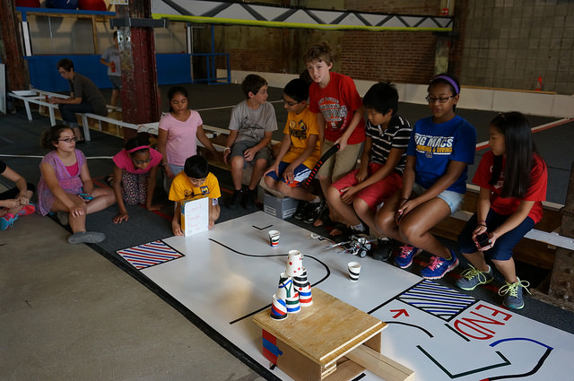
INSTRUCCIONES PARA EL PROFESOR
Puedes crear tu propio desafio con cinta electrica de colores sobre un pizarron blanco, una base blanca, o un piso duro.
Los colores de las cintas electrical no son iguales a los colores usados por LEGO. Es posible que tus sensores se comporten de diferente manera.
Tambien puedes usar carpetas de competencias anteriores. Las podras obtener en eBay, o de otros equipos.
Las proximas diapositivas muestran ejemplos de desafios que usan las lecciones para principiantes.

Slide 3
laberinto 1: MOVImiento recto y giros
LLEGADA
Sale de la base.
Gira a la izquierda al pasillo.
Gira a la derecha.
Gira a la derecha y continua hasta la LLEGADA.
BASE/ SALIDA

Slide 4

laberinto 2: uso de SENSORes USAGE
Pared Solida Norte
LLEGADA
Sale de la base
Toca la pared norte.
Retrocede y navega a traves del pasillo.
Ve hacia “No tocar aca”. No la toques.
Gira y ve hacia el Oeste.
Gira y continua hasta la LLAGADA.
USA 2-3 SENSORES.
BASE/ SALIDA
No tocar aca.
Caja de luz inestable.

Slide 5
Para en la linea
Programa tú robot a avanzar y pararse exactamente en la 3ª línea.
Deberás usar loops y un sensor.
Cuál sensor usarás?

Slide 6
reconocimientoS
Esta lección fué creada por Sanjay Seshan y Arvind Seshan
Más lecciones se encuentran en www.ev3lessons.com
Este trabajo está bajo licencia de Creative Commons Attribution-NonCommercial-ShareAlike 4.0 International License.

